Slide 1

TRƯỜNG ĐẠI HỌC CÔNG NGHỆ THÔNG TIN VÀ TRUYỀN THÔNG
ĐẠI HỌC THÁI NGUYÊN
Báo cáo bài tập lớn
Lập trình LCD với vi điều khiển 8051
Nhóm 9:
Lý Thanh Huân
Trương Quang Thủy
Nguyễn Hùng Mạnh
Hoàng Văn Nam
La Tuấn Anh

Slide 2

Mục lục
1
Tổng quan về lý thuyết
2
Cách thức thực hiện và sơ đồ mạch
3
Mô phỏng chương trình

Slide 3
01
Tổng quan về lý thuyết

Slide 4
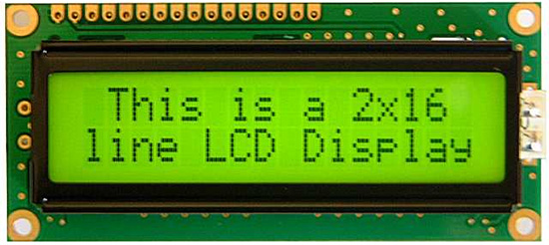
J
J
LCD (Liquid Crystal Display - màn hình tinh thể lỏng) là một công nghệ màn hình thường được sử dụng trên nhiều thiết bị. Màn hình LCD không tự tạo ánh sáng mà phải nhờ đến đèn nền để phát sáng.

Slide 5
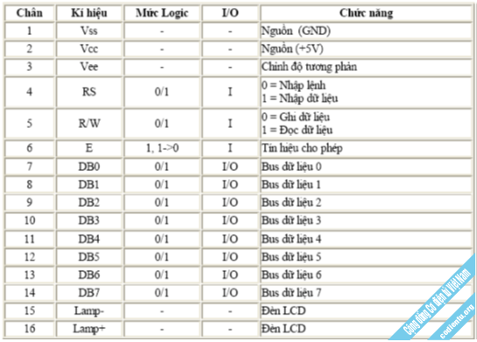
Cấu tạo của LCD

Slide 6
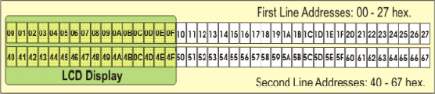
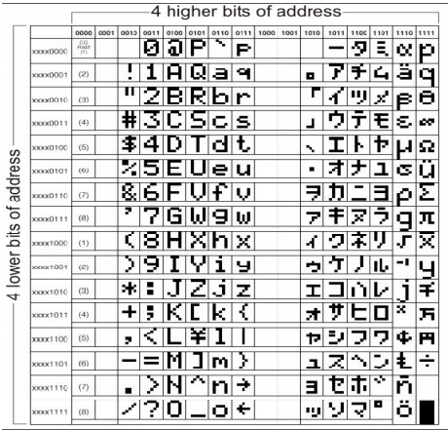
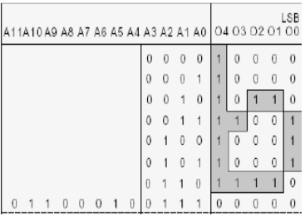
Bộ nhớ của LCD
Vùng RAM hiển thị DDRAM : (Display Data RAM)
Vùng CGRAM : (Character Generator RAM)
Vùng CGROM: Character Generator ROM
Notes:
DDRAM: Đây là vùng RAM dùng để hiển thị, nghĩa là ứng với một địa chỉ của RAM là một ô kí tự trên màn hình.
DDROM: Chứa các mẫu kí tự loại 5x7 hoặc 5x10 điểm ảnh/kí tự, và định địa chỉ bằng 8 bit.
CGRAM:

Slide 7
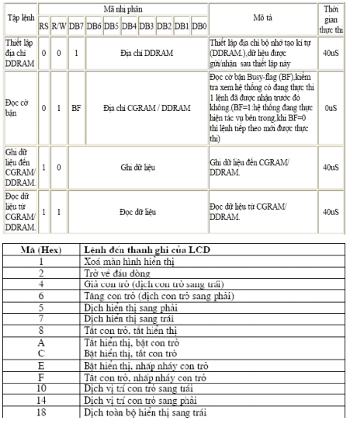
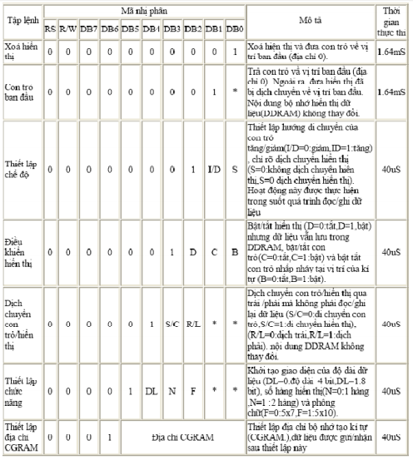
Tập lệnh cơ bản

Slide 8
02
Cách thức thực hiện và sơ đồ mạch

Slide 9
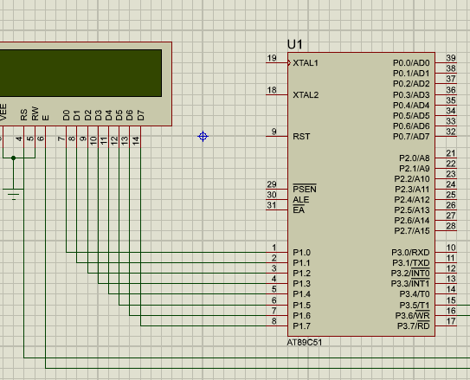
Sơ đồ mạch

Slide 10
03
Mô phỏng chương trình

Slide 11

Cảm ơn thầy cô và các bạn cùng lắng nghe
Lớp KTPM.K12B
Trường ĐH CNTT và TT – Thái Nguyên

